Slide 1


Интернет-марафон для школьников
«И помнит мир спасенный...»
Буктрейлер
по рассказу К.Г.Паустовского
«Похождения жука – носорога»
составила команда
«Наследники Победы»
МОУ «СОШ п.Горный Краснопартизанского района Саратовской области»

Slide 2
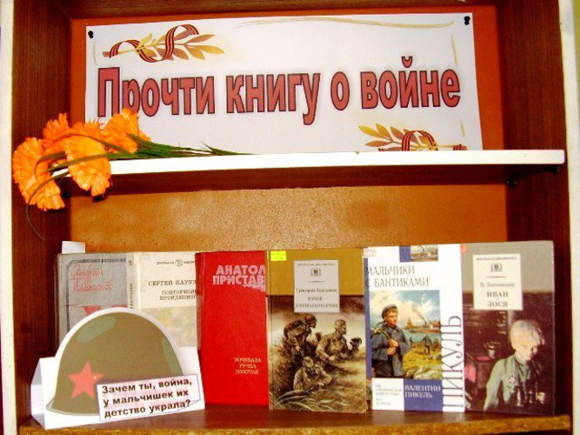

Slide 3
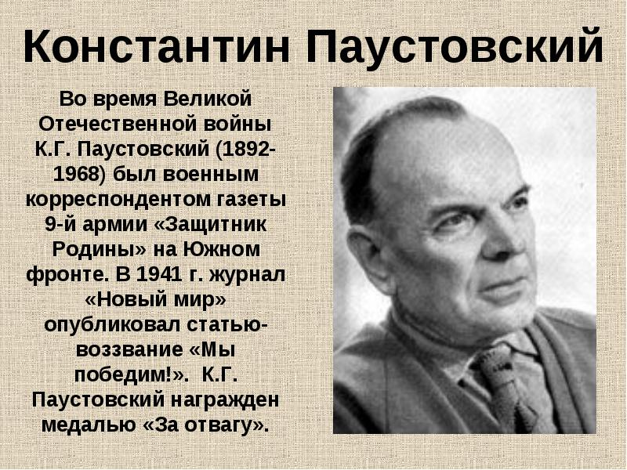

Slide 4
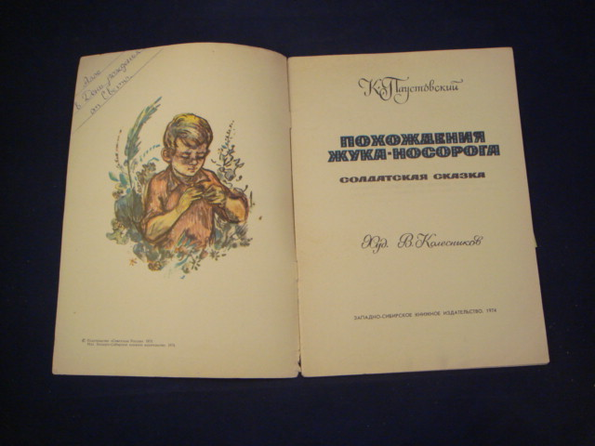

Slide 5
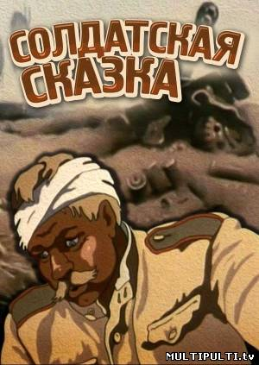
о похождении жука – носорога
о взаимоотношениях сына, отца, солдат и жука,
как жук спас жизнь отцу
о волшебстве

Slide 6
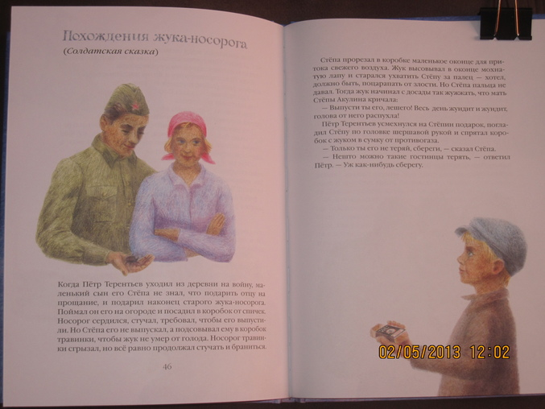
Подарок сына отцу перед уходом на войну

Slide 7
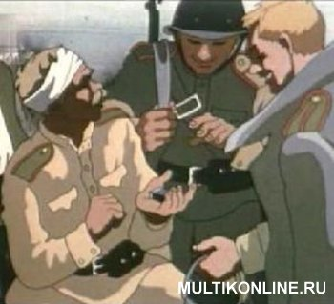
Жук на фронте, жук – «солдат»

Slide 8
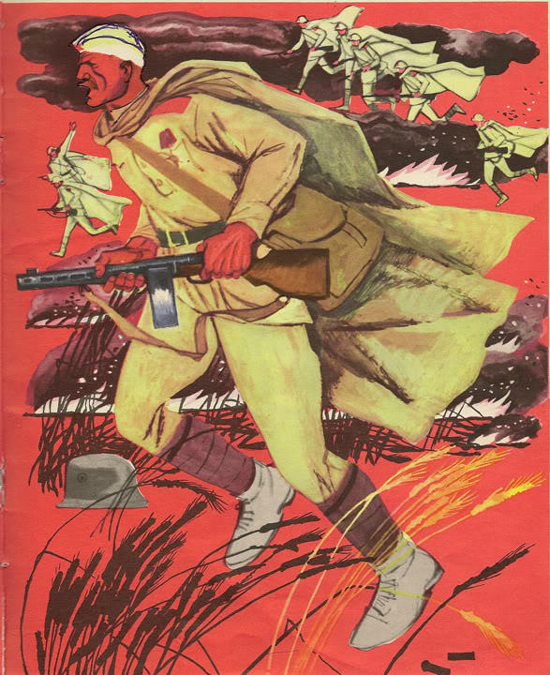
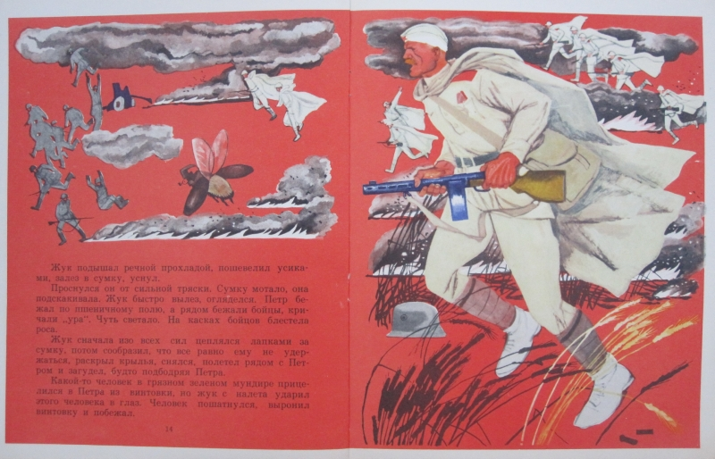
Боевые приключения жука

Slide 9
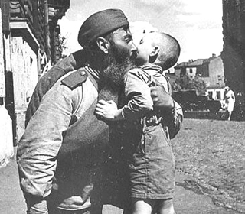

Возвращение с войны
Возвращение с войны
Отгремели пожары кровавые,
Ожирело в полях вороньё...
С поля боя солдаты усталые
Возвращались в родное жильё.
http://www.chitalnya.ru

Slide 10


Slide 11
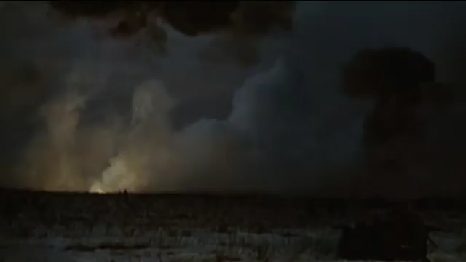

Slide 12
Использованные ресурсы: http://yandex.ru http://www.chitalnya.ru http://www.youtube.com/watch?v=5HtsMZ1iN4o

